Slide 1

Настоящий друг …
Какой он?
Работа учащегося 2 «А» класса МОУ СОШ №2
г. Пугачёва Саратовской области
Енгибаряна Давида
Руководитель: Измайлова Марьям Рахимжановна
2010 год

Slide 2
Цель работы:
На примере произведений о сказочных человечках выяснить, каким должен быть настоящий друг, какие черты характера помогают в дружбе.

Slide 3
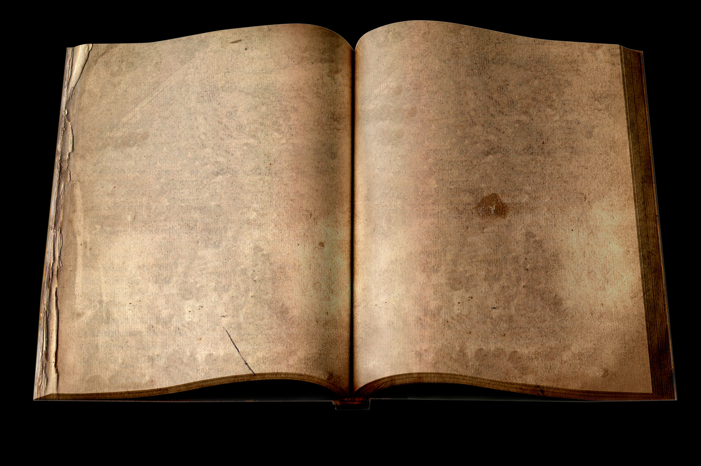
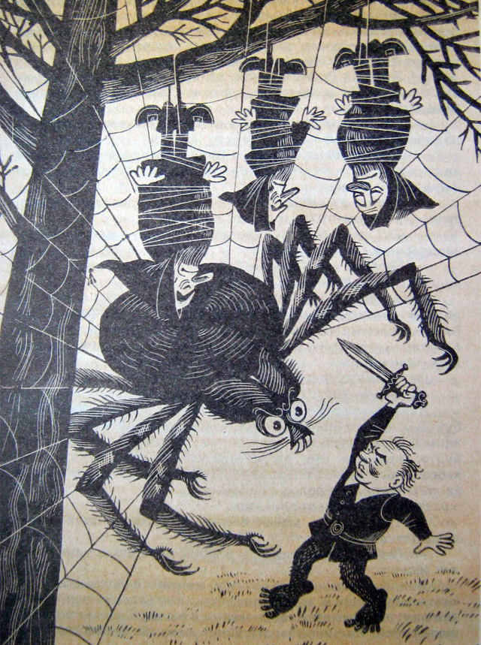
М
Настоящий друг – смелый и решительный,
так как всегда защитит от врагов
. Паутины вьётся нить,
Мне готовят сети,
Но меня им не скрутить
Ни за что на свете…
Хоббит Бильбо Бэггинс сражался с пауками, чтобы спасти своих друзей – гномов от смерти.

Slide 4
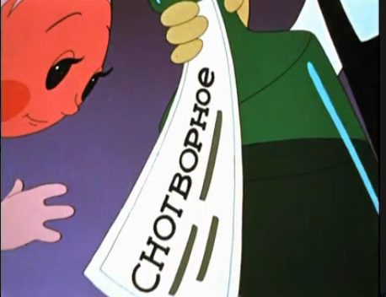
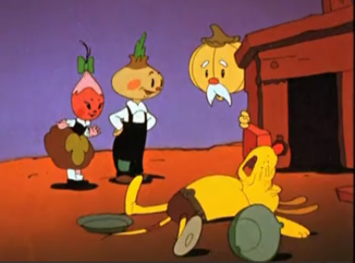
М
Настоящий друг – находчивый и смекалистый,
так как он может найти выход из любой ситуации
Чиполлино ухитрился угостить
пса Мастино водой со снотворным,
чтобы помочь куму Тыкве.
Не стою в стороне равнодушно,
Когда у кого-то беда.
Рвануться на выручку нужно
В любую минуту, всегда

Slide 5
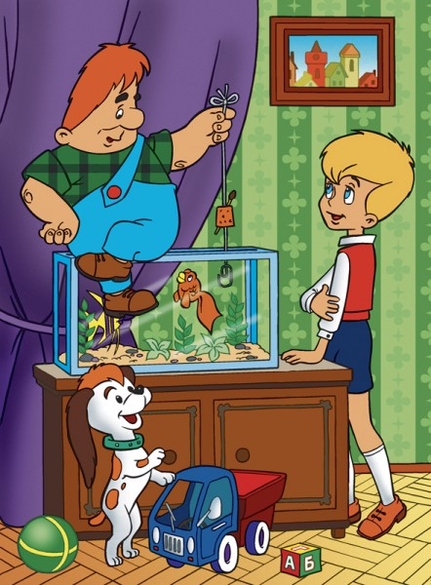
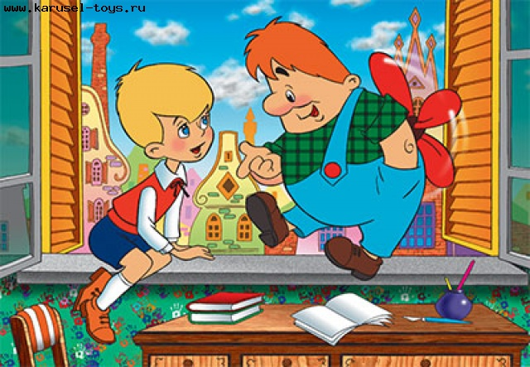
М
Настоящий друг –это оптимист, юмор которого всегда развеселит в грустные моменты
Будь весел, чтоб радостней стало
Тому, с кем подружишься ты,
Чтоб каждому в жизни хватало
Прекрасной людской доброты.
Шалости Карлсона превратили
Малыша в самого счастливого
мальчика.

Slide 6

М
Настоящий друг – верный и преданный,
так как он никогда не оставит в трудную минуту
А разве друга надо звать,
Когда враги в пути,
Когда дороги не узнать
И нету сил идти?
Когда беда со всех сторон,
Когда при солнце – ночь,
Да разве не увидит он,
Не ринется помочь?
«У него не было никакого плана в голове. Надо
спасти товарищей – вот и всё» – так поступил
верный своим друзьям Буратино.

Slide 7
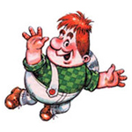

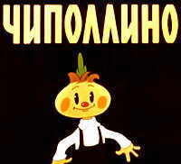

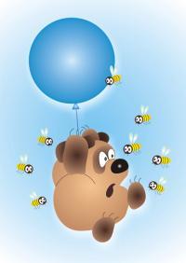
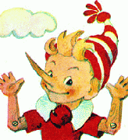
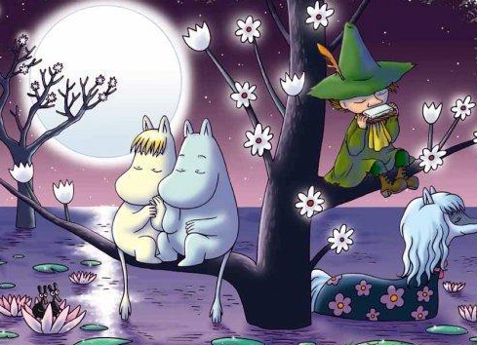
Сделаем выводы вместе, спев песню «Настоящий друг»

